Slide 1
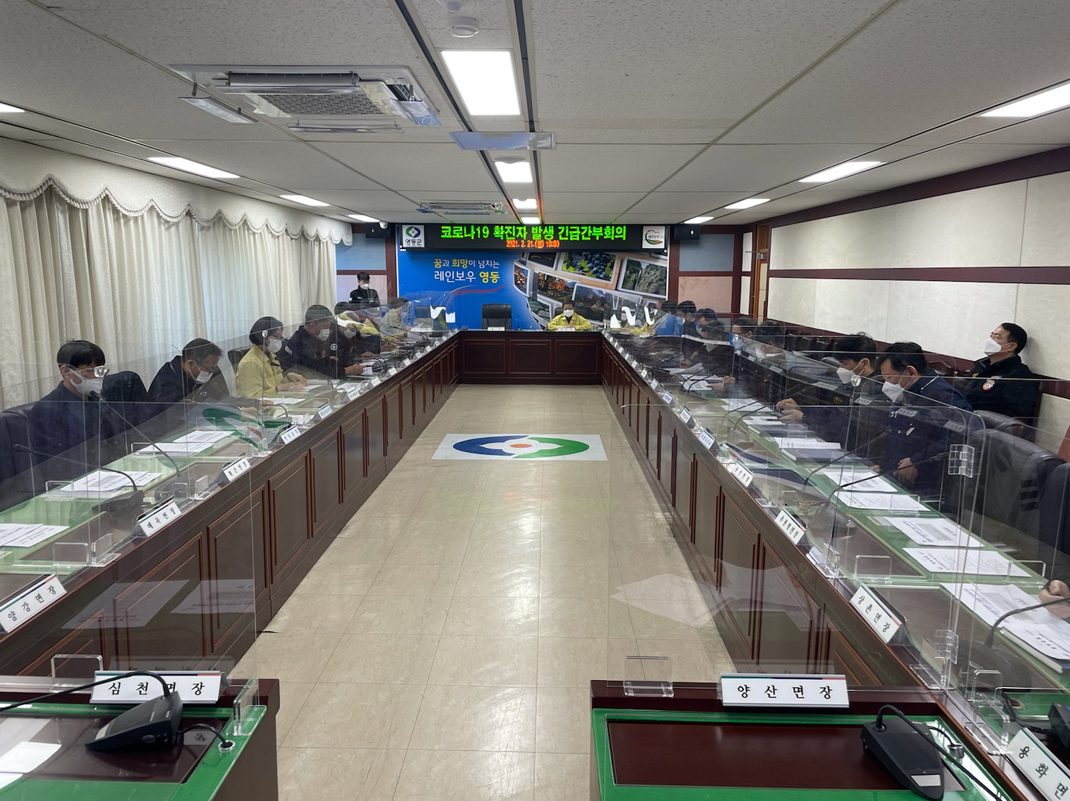
안전관리과

Slide 2
16-1. 코로나19 해외입국 자가격리자 관리
자가격리자 건강상태 및 무단이탈 여부 등 모니터링
16-2. 코로나19 대응 재난안전대책본부 운영
재난안전상황실 / 자가격리자 GIS 통합상황관리 등
16-3. 사회적 거리두기 도ㆍ군ㆍ유관기관 합동점검
2. 25.(목) ~ 4. 29.(목) / 주2회(화,목) / 2개반 8명(도2,군2,유관기관4)
사회적 거리두기 이행실태 점검 및 계도
16-4. 사회적 거리두기 군ㆍ사회단체 합동점검
2. 25.(목) ~ 4. 29.(목) / 주2회(수,금) / 1개반 4명(군1, 읍ㆍ면1, 사회단체1)
사회적 거리두기 이행실태 점검 및 계도

Slide 3
16-5. 재난 재해예방 홍보전광판 설치사업 집행
3. 3.(수) ~ / 터파기 등 기초공사 실시 / 600백만원
16-6. CCTV통합관제센터 및 재난상황실 증축공사
3월 초 / 지장전주 이설(3기) / 이설 후 터파기 등 기초공사 실시
16-7. 스마트홍수 관리시스템 사업 추진
심천1수문 / 361백만원 / 스마트홍수 제어관측 계장제어장치 설치
16-8. 재난관리기관 정기 종합 감찰 실시
3. 23.(화) ~ 4. 2.(금) / 상설감사장 / 도 안전감찰팀장 외 3명
재난 및 안전관리 업무 전반사항 등
16-9. 민·관 합동 어린이 놀이시설 표본점검
3. 2.(화) ~ 16.(화) / 어린이 놀이시설 13개소 / 안전관리자문단`

Slide 4
16-10. 민방위 비상급수시설 수원개발사업 실시설계용역
과일나라테마공원 내 / 45백만원
16-11. 민방위 경보시설 도 합동 표본점검
3. 10.(수) / 2개소 / 경보시설 가동상태 및 운영관리 점검
16-12. 21년 농촌마을안전용 CCTV 설치사업 추진
3. 3.(수) ~ 26.(금) / 120백만원 / 영동읍 심원리 외 29개소
16-13. 범죄취약지 CCTV 설치공사 발주
3. 8.(월) ~ 12.(금) / 90백만원 / 영동읍 전통시장 오거리 외 5개소
16-14. 정보통신실 웹방화벽 교체
3. 31.(수) / 34백만원

Slide 5
16-15. 소하천정비 및 유지관리 사업 추진
사 업 명 | 사업량 (km) | 사업비 (백만원) | 추 진 내 용 | 공정률 (%)
12건 | L=21.6 | 39,251
관리소하천정비사업 | L=1.8 | 3,800 | ·3차분 (포장공) | 96%
수리냄이소하천정비사업 | L=2.5 | 3,560 | ·2차분 (호안및포장공) | 59%
소계소하천정비사업 | L=2.7 | 5,870 | ·1차분 (호안공) | 33%
어서실소하천정비사업 | L=1.8 | 5,250 | ·1차분 준공 및 2차분 착공 | 38%
큰쑥골소하천정비사업 | L=1.2 | 3,227 | ·1차분 [호안공] | 21%
지땡소하천정비사업 | L=1.6 | 2,869 | ·1차분 [호안공] | 21%
유곡소하천정비사업 | L=2.1 | 4,600 | ·실시설계및소규모환경영향평가용역 | 72%
산익소하천정비사업 | L=2.5 | 6,000 | ·실시설계및소규모환경영향평가용역 | 72%
가경소하천정비사업 | L=1.7 | 1,400 | ·실시설계및소규모환경영향평가용역 | 25%
소하천정비사업(자체) | L=0.2 | 430 | ·관리천 외 2개소 (공사중3) | 32%
소하천유지관리사업 | L=1.4 | 460 | ·항교천 외 14개소 (공사중15) | 20%
소하천재해복구사업 | L=2.1 | 1,785 | ·석쟁이천 외 26개소 (공사중27) | 20%

Slide 6
16-16. 재해위험지구 정비사업 및 하천유지관리 사업추진
사 업 명 | 사 업 량 | 사업비 (백만원) | 추진내용 | 공정률 (%)
9건 |  | 113,421
마산 재해위험지구 | ·축제및보축 L=4.26km ·교량재가설 3개소 등 | 48,527 | ·4차분 준공 및 5차분 착공 | 65%
각계 재해위험지구 | ·소하천정비 L=0.48km ·수로암거 1식 등 | 20,803 | ·장고평보 재설치 추진 | 45%
계산2 재해위험지구 | ·우수관거정비 L=1.2km ·배수펌프시설 증설 | 6,993 | ·금동 우수관로 매설 및 옹벽 되메우기 추진 ·중앙로터리 관망 조사 | 70%
두평 재해위험지구 | ·배수로정비 L=650m ·배수펌프 신설 1식 | 4,718 | ·분할측량 및 감정평가 추진 | 20%
둔전2 재해위험지구 | ·하천정비(양안) L=600m ·교량재가설 3개소 | 4,000 | ·분할측량 및 감정평가 추진 | 20%
송호 재해위험지구 | ·교량 재가설 L=230m ·접속도로 정비 L=100m | 14,280 | ·행안부 사전설계심의 의뢰 | 15%
한석 재해위험지구 | ·교량재가설 1개소 ·접속도로 확포장 L=1.1km | 11,000 | ·실시설계용역 착수 | 10%
금정1 급경사지 | ·급경사지 정비 L=260m, H=45m | 2,000 | ·사전 설계심의 의뢰 | 20%
조기경보 시스템 구축사업 | ·조기경보 시스템 구축 3개소 (구촌, 도동, 매천지구) | 1,100 | ·기본 및 실시설계용역 착수 | 15%

